Slide 1
信息科技实验一板通
元控青春伴我学编程
米思齐团队

Slide 2
第 38 课
彩色呼吸灯

Slide 3
课程目标
了解PWM模拟输出的原理及使用方法
能够编写程序利用PWM模拟输出控制元件，实现预期功能

Slide 4
01
问题提出

Slide 5
想一想
呼吸灯是指灯光随着时间呈现出由亮到暗或由暗到亮的逐渐变化，类似人的呼吸效果。目前，呼吸灯广泛被用于数码产品、电脑、音响、汽车等各个领域，可以起到很好的视觉装饰或提示效果。如果想用MixGo 元控青春主控板控制外接的彩灯呈现出呼吸灯效果，应该如何实现呢？

Slide 6
02
探究实践

Slide 7
逻辑梳理
首先将彩灯模块连接到MixGo 元控青春主控板USB拓展接口上，之后利用相关模块通过管脚控制彩灯亮度，并借助for循环、延时等模块实现呼吸灯效果。

Slide 8
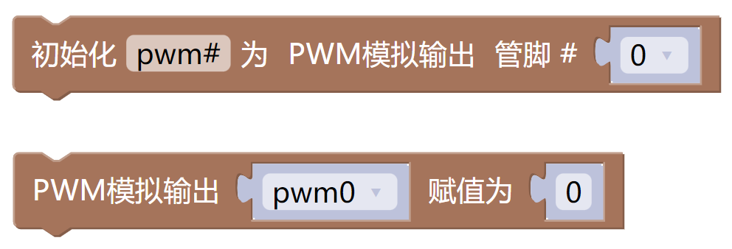
模块列表
输入/输出分类

Slide 9
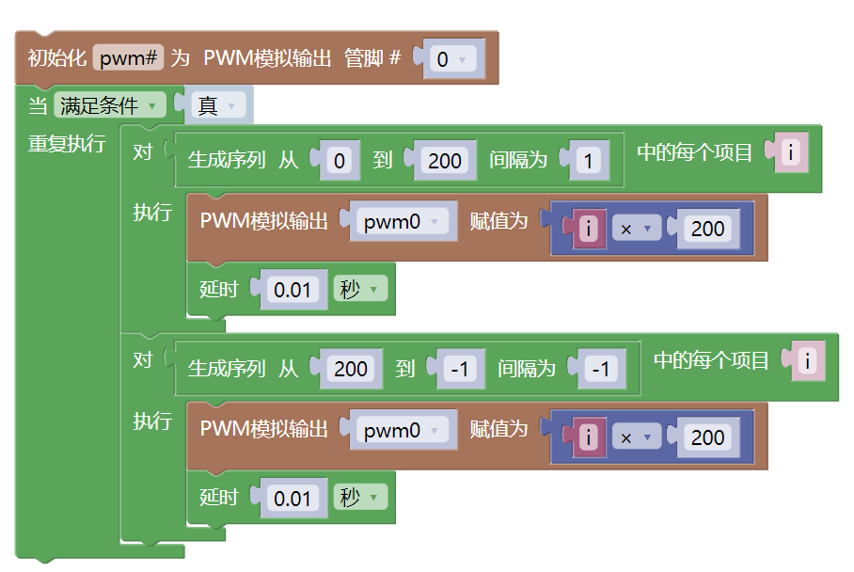
程序演示
编写图中所示的代码，上传程序。当提示“上传成功”之后，查看效果。

Slide 10
03
知识积累

Slide 11
学一学
PWM模拟输出
PWM，英文名Pulse Width Modulation，是脉冲宽度调制的缩写。它是通过对一系列脉冲的宽度进行调制，等效输出所需要的波形，对模拟信号电平进行数字编码，通过调节占空比的变化来调节信号的变化。占空比就是指在一个周期内，信号处于高电平的时间占据整个信号周期的百分比。
Notes:
简单的说，假设在1毫秒时间内，让灯0.5毫秒打开，0.5毫秒熄灭，那么灯就会以较高的频率进行闪烁。当闪烁频率超过一定值后，人眼就会感觉不到闪烁，而是看到灯的亮度只有原来的一半。这时PWM占空比为50%，通过这样的方式就实现了利用数字信号转化为模拟信号的功能。

Slide 12
04
拓展任务

Slide 13
课后思考
调整程序功能，保持彩灯亮度不变，实现彩灯颜色的均匀切换。

